Slide 1
Behaviorální teorie her, behaviorální teorie rozhodování (I.)
POL 203 2.5. 2019

Slide 2
Klasická vs. behaviorální teorie her
“Think how hard physics would be if practicles could think.” Murray Gell-Mann
Teorie her predikuje rozhodování
Formální modelování vzájemně závislého rozhodování aktérů na základě principu očekávaného užitku
Očekávaný užitek (EU) kalkuluje s pravděpodobností (EU = U*p)
Vlivný přístup v sociálních vědách
Předpoklad, že lidé se v podobných situacích rozhodují podobným způsobem

Slide 3
Většinou je teorie her spojena s matematickým modelováním
Ekonomické chápání lidské racionality
Normativní předpoklad vysoce racionálních aktérů: “We wish to find the mathematically complete principles which define “rational behavior” for the participants” (v. Neumann & Morgenstern 1944, p. 31)

Slide 4
Behaviorální teorie her
Rozhodovací experimenty
Experimentální subjekty často nehrají strategicky, nechápou ekvilibria, neoptimalizují
Behaviorální GT zkoumá, jak se lidé opravdu chovají
Lidé řeší sociální dilemata jinak, než předpokládá GT. Nezakládají všechny činy na vlastním zájmu.

Slide 5
Behaviorální teorie her
McCain:
  Omezená racionalita, nematematický přístup k řešení her
  Opakované hry často vedou ke kooperaci
  Lidé řeší sociální dilemata různým způsobem a s různými motivacemi. Neexistuje jeden typ decision-makera
  Výsledky ovlivněny faktory, jako je pohlaví hráčů a další socio-demografické charakteristiky
  BGT – snaha o korekci klasické GT (do rozhodovacích modelů zahrnuje nové proměnné)

Slide 6
Socio-demografické charakteristiky
Gender effect
  Ženy více kooperativní
  Kooperace je více emotivní
  Ženy se dělí o vyšší částky, tendence k egalitářství (Andreoni & Vesterlund 2001)
  Ženské rozhodování je více sociálně orientované (Eckel & Grossman 2001)
Věk
  Socializace ovlivňuje míru altruismu (např. Beneson, Pascoe, Radmore 2006)

Slide 7
Prosociální preference
Sociální užitek
Hráči berou často v potaz to, jak se protihráči cítí ohledně výsledku
Typicky v Prisoner‘s Dilemma, kooperace
Ultimátum, rozdělování vyšších částek
Nadstavbové modely například: fairness equilibrium
  Korekce původní teorie

Slide 8
Efektivnost korekce GT?
Kritika modelů typu fairness equlibrium
Vychází z odlišného vnímání racionality
Behaviorální teorie tvoří nástavbu GT
Korekce základny
Ale korekcí je příliš mnoho na to, aby mohl vzniknout zobecnitelný model
Lidé nemají v průběhu her správné ani konsistentní postoje
Ne všichni se od modelu GT odlišují stejně
Lucas, McCubbins, Turner

Slide 9
Experimentální teorie her: Flood-Dresher experiment (více viz McCain)
Má následující hra nějaké ekvilibrium?
Jak byste ji hráli, kdyby byla opakovaná?
 |  | S1 | S2
 | S1 | (½, 1) | (-1,2)
 | S2 | (1,-1) | (0, ½)

Slide 10
Experimentální GT
Flood – Dresher experiment
  Vězňovo dilema s asymetrickou strukturou výplat
  Pro oba hráče je racionální nekooperovat
  100 kol, záznam komentářů
  Různá očekávání i strategie
  Kooperace v 60 kolech
  NE pouze ve 14 kolech

Slide 11
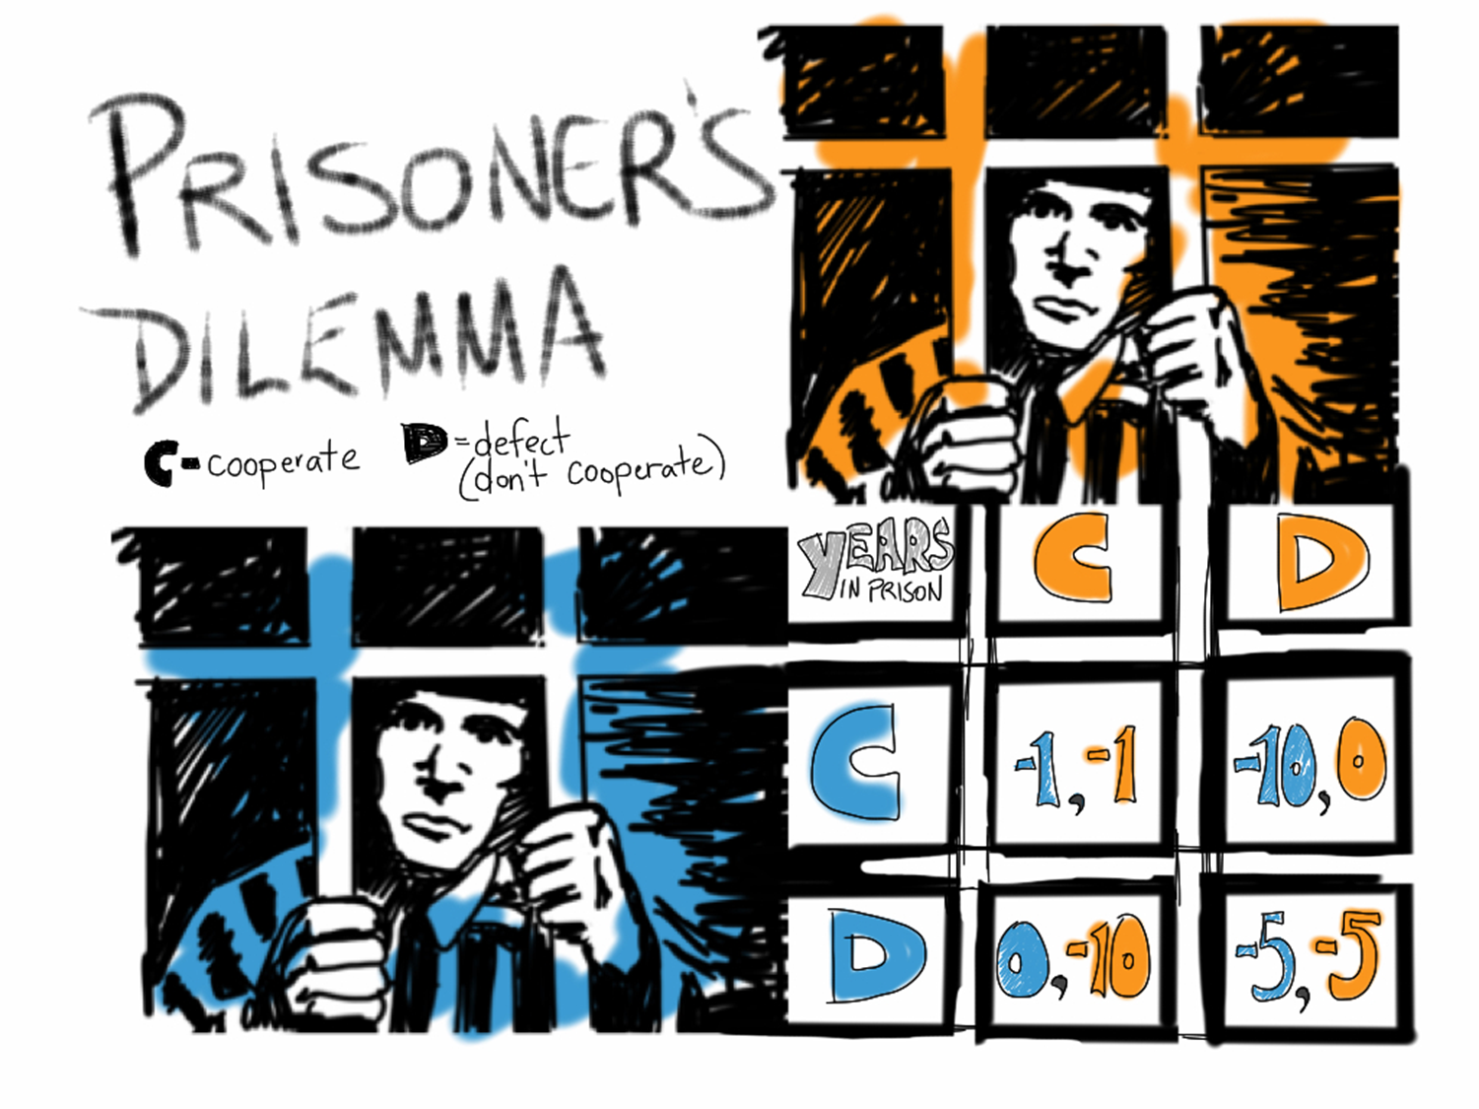
„Kantův kategorický imperativ“
Shafir a Tversky (1992) nechali hrát studenty vězňovo dilema, jen s tím rozdílem, že jim řekli, jak se rozhodl druhý hráč.
Pokud jim řekli, že druhý hráč nespolupracuje, nespolupráci volilo 97% účastníků experimentu
Pokud jim řekli, že druhý hráč volit kooperaci, nespolupráci volilo 84% účastníků.
Pokud jim neřekli nic, nespolupráci volilo 63% účastníků.

Slide 12

Vězňova dilemata našich životů
Prosím o čtyři dobrovolníky

Slide 13
Vězňovo dilema s více hráči aka Společné dobro
VYHRÁLI JSTE!!!!!!!!!!!!!!!!!!!!!!
Máte každý pět žvýkaček věcí, gratuluji!! Z nich můžete 0-5 odevzdat do společného fondu, já vám zdvojnásobím zisky a rovným dílem mezi vás všechno rozdělím.
Pokud se mi například od vás sejde 10 žvýkaček, budu mezi vás čtyři dělit 20 a každý dostane 5. Pokud jen dvě, tak budu dělit 4 a každý dostanete jednu. Tak kolik mi každý dáte?

Slide 14
Dilema sociálního života: černé pasažérství
Je sice pravda, že se každý vložený zdvojnásobí, ale 75% jde dalším hráčům, vy dostanete zpět jen půlku toho, co jste vložili. Dominantní strategie je proto nepřispívat nic.
Pokud ji budete všichni hrát, zůstane vám každému 5, pokud byste naopak všichni investovali vše, vrátil bych vám každému 10. Jenže existují opravdu silné pobídky, abyste švindlovali….

Slide 15
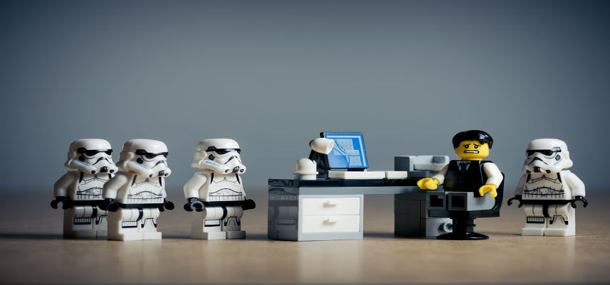
Tresty
Dobré výsledky ve hrách často nedokáží vynutit pravidla, ale musí to dělat lidská „policie“, která se stane součástí pravidel.
Prosím o čtyři dobrovolníky

Slide 16
Společné dobro, společný trest
Máte každý pět žvýkaček, gratuluju!! Z nich můžete 0-5 odevzdat do společného fondu. Já přečtu dárce, zdvojnásobím společný fond a rovným dílem mezi vás všechno rozdělím.
Pokud se mi například od vás sejde 10 žvýkaček, budu mezi vás čtyři dělit 20 a každý dostane 5. Pokud jen dvě, tak budu dělit 4 a každý dostanete jednu. Můžete s nimi počítat, jako že jsou vaše.
Ještě než vám žvýkačky rozdělím, můžete kohokoliv z vás potrestat a zvýkačky mu sebrat. Za odebrání každé jedné žvýkačky musíte zaplatit 1/3 své zvýkačky.
Tak kolik mi každý dáte?

Slide 17
Experimentální výsledky
Trestání černých pasažérů velice časté.
Výše příspěvků i procento přispívajících se v prvním kroku velice zvýšilo.
Není racionální strategie, hráč trestá i sebe.
Na FRMI se ukázalo, že to aktivovalo sféry štěstí v mozku.

Slide 18
Reciprocita
V BGT hráči často opouštějí svou racionální strategii, aby druhému hráči vrátili (v dobrém nebo i ve zlém), jak se k nim choval on
Pozitivní reciprocita (vracíme kooperaci) vs. negativní reciprocita (vracíme agresivní hru).

Slide 19
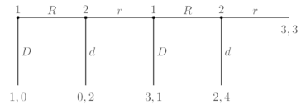

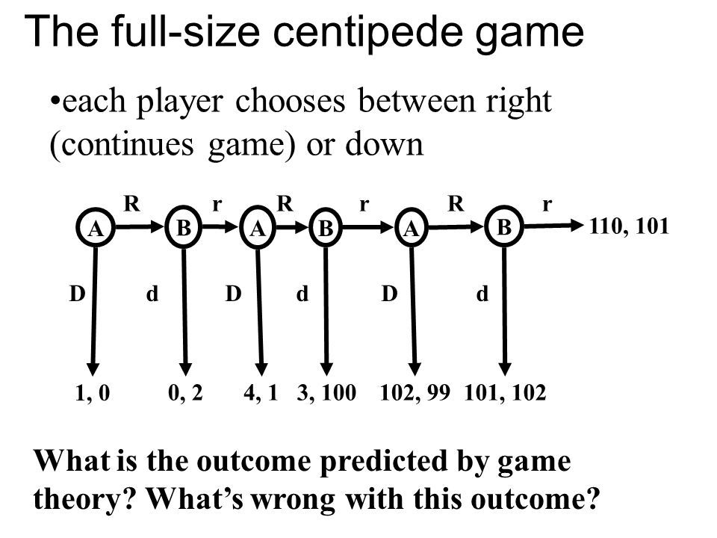
Centipede Game- co je řešení GT?

Slide 20
BGT a Centipede- (pozitivní reciprocita)
Pokud oba hráči hrají hru s dokonalou informací, tak to, že první hráč posune rozhodnutí druhému, vnímá druhý jako úsluhu jak jemu, jak (resp. spíše hlavně) i pro celkový výsledek hry a často také posune rozhodnutí až k finálnímu dělení
V hrách s mnoha koly ale častěji dochází k eskalaci
Pokud se hraje s možným nákladným trestem, reciprocita je opět častější.

Slide 21
Rozdílné představy o strategiích
Různé úrovně racionality a různá očekávání racionality druhých
Teorie kognitivní hierarchie
  Většina hráčů jsou zero-level hráči
  K-level players přemýšlí o krocích protihráčů (ne moc vysoké k)
  Lidé přeceňují vlastní level strategie ve srovnání s ostatními (prosté přeceňování se)

Slide 22
Teorie kognitivní hierarchie: příklad
P-beauty cotest:
  Úkol: uhádnout číslo co nejblíže p
  p = ½ průměrné hodnoty v intervalu 1-100.
  0-level?
  K-1 player? (1 strategický krok)
  K-2 player? (2 kroky)
  Tak to může jít dál
  Jsou-li všichni racionální maximálně, tak se dostaneme na 0 (NE)
  Průměrně to končí na hodnotě 25 nebo 13

